Slide 1
F.A.I.R. Data
Geosoftware II
Lara Sieksmeier, Amelie Luschnig

Slide 2
Gliederung
- Einleitung
- Die F.A.I.R.-Prinzipien
- Unterschied zwischen Open Data und F.A.I.R. Data
- Warum sollte man Daten F.A.I.R. machen?
- Bedeutung der F.A.I.R.-Prinzipien allgemein
- Bedeutung der F.A.I.R.-Prinzipien in der Wissenschaft
- Wie macht man Daten F.A.I.R.?
- FAIRification-Prozess
- Anwendung der F.A.I.R.-Prinzipien auf DL-Modelle für EO-Daten
- Schlussfolgerung
- Quellen

Slide 3
Einleitung
“Data that is loved tends to survive.” — Kurt Bollacker
Die F.A.I.R.-Prinzipien (Findable, Accessible, Interoperable, Reusable) wurden 2016 entwickelt, um den Umgang mit wissenschaftlichen Daten zu verbessern und deren Nutzung in der Forschung zu erleichtern.
In einer Zeit, in der Datenmengen und -komplexität stetig wachsen, sind sie von entscheidender Bedeutung.

Slide 4
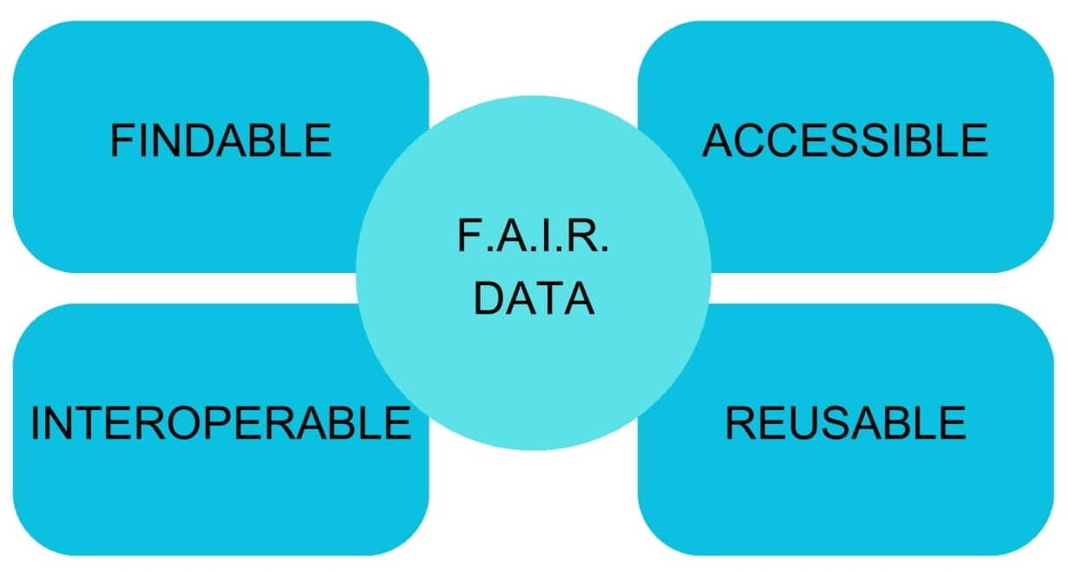

Slide 5
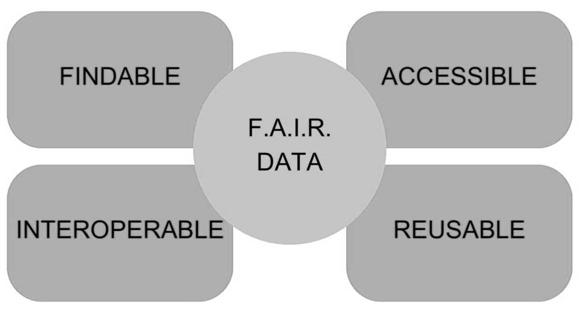
FINDABLE (Auffindbar)
F1. (Meta-)Daten werden mit einer weltweit eindeutigen und dauerhaften Kennung versehen
F2. Daten werden mit umfangreichen Metadaten beschrieben (definiert durch R1 unten)
F3. Metadaten enthalten eindeutig und explizit den Identifikator der Daten, die sie beschreiben
F4. (Meta-)Daten sind in einer durchsuchbaren Ressource registriert oder indexiert
Notes:
Unterschied Daten und Metadaten: Typische Metadaten zu einem Buch sind beispielsweise der Name des Autors, die Auflage, das Erscheinungsjahr, der Verlag und die ISBN.

Slide 6
ACCESSIBLE (Zugänglich)
A1. (Meta-)Daten sind anhand ihrer Kennung über ein standardisiertes Kommunikationsprotokoll abrufbar
A1.1 das Protokoll ist offen, frei und universell implementierbar A1.2 das Protokoll ermöglicht ein Authentifizierungs- und Autorisierungsverfahren, falls erforderlich
A2. die Metadaten sind zugänglich, auch wenn die Daten nicht mehr verfügbar sind

Slide 7
INTEROPERABLE (Interoperabel)
I1. (Meta-)Daten verwenden eine formale, zugängliche, gemeinsame und breit anwendbare Sprache zur Wissensdarstellung
I2. (Meta-)Daten verwenden Vokabulare, die den F.A.I.R.-Grundsätzen folgen
I3. (Meta-)Daten enthalten qualifizierte Verweise auf andere (Meta-)Daten

Slide 8
REUSABLE (Wiederverwendbar)
R1. (Meta-)Daten sind mit einer Vielzahl von genauen und relevanten Attributen reichhaltig beschrieben
R1.1. (Meta-)Daten werden mit einer klaren und zugänglichen Datennutzungslizenz freigegeben R1.2. (Meta-)Daten sind mit einer detaillierten Dokumentation über Herkunft, Entstehungsprozess und sämtliche Änderungen verbunden R1.3. (Meta-)Daten entsprechen den für den Bereich relevanten Gemeinschaftsstandards

Slide 9
Kurzes Anwendungbeispiel
Findable: Klimadaten sind über eindeutige IDs schnell auffindbar.
Accessible: Daten sind öffentlich zugänglich.
Interoperable: Klimadaten können mit anderen Umweltdaten (z.B. Luftqualität) kombiniert werden.
Reusable: Daten sind klar lizenziert und wiederverwendbar für neue Studien.

Slide 10
Unterschied zwischen Open Data und F.A.I.R. Data
Open Data: Daten sind frei verfügbar
F.A.I.R. Data: Daten müssen nicht immer öffentlich sein, sollten aber gut dokumentiert und nutzbar gemacht werden.
Notes:
Ein zentraler Unterschied zwischen Open Data und FAIR Data besteht darin, dass Open Data sich auf die uneingeschränkte Freigabe von Daten konzentriert,

Slide 11
Warum sollte man Daten F.A.I.R. machen?
Sicherung von Integrität und Reproduzierbarkeit in der Forschung.
Gültig als Standard für Forschungsdatenmanagement (RDM).
Förderung der Datenintegration innerhalb und zwischen Disziplinen zur Unterstützung globaler Herausforderungen.
Viele Förderer (z. B. UN, WHO, DFG) haben die Prinzipien in ihre Richtlinien aufgenommen.
Notes:
Sicherung der Integrität und Reproduzierbarkeit
Erhöhte Auffindbarkeit und Wiederverwendbarkeit
Förderung der Zusammenarbeit und des öffentlichen Vertrauens

Slide 12
Bedeutung der F.A.I.R.-Prinzipien allgemein
Öffentliches Vertrauen
Ethisches Datenmanagement
Interoperabilität und Integration
Nachhaltige Entwicklung
Anpassungsfähigkeit an neue Technologien
Notes:
Öffentliches Vertrauen: Die F.A.I.R.-Prinzipien erhöhen die Rechenschaftspflicht in öffentlich finanzierter Forschung und stärken das Vertrauen in den Umgang mit Steuergeldern.
Ethisches Datenmanagement: Förderung ethischer Überlegungen im Datenmanagement, insbesondere im Hinblick auf sensible Daten, während die Einhaltung ethischer und rechtlicher Standards gewährleistet wird.
Interoperabilität und Integration: Standardisierte Formate und Vokabulare erleichtern die Datenintegration über verschiedene Fachgebiete hinweg, was entscheidend für die Bewältigung globaler Herausforderungen ist.
Nachhaltige Entwicklung: Verbesserung des Datenzugangs und der Wiederverwendbarkeit unterstützt die Erreichung nachhaltiger Entwicklungsziele, indem wertvolle Daten für Forschung und politische Entscheidungsfindung verfügbar gemacht werden.
Anpassungsfähigkeit an neue Technologien: Die F.A.I.R.-Prinzipien helfen Organisationen, sich an neue Technologien und Datenumgebungen anzupassen, um sicherzustellen, dass Daten in einer sich schnell verändernden Landschaft nützlich und zugänglich bleiben.

Slide 13
Bedeutung der F.A.I.R.-Prinzipien in der Wissenschaft
Transparenz und Reproduzierbarkeit
Förderung der Zusammenarbeit
Compliance
Notes:
Förderung der Zusammenarbeit auch durch Interoperabilität
Transparenz und Reproduzierbarkeit: Sicherstellung, dass Forschungsergebnisse überprüft und nachvollzogen werden können.
Förderung der Zusammenarbeit: Verbesserte Datenzugänglichkeit und -nutzung erleichtern den Austausch und die Zusammenarbeit zwischen Forschern.
Compliance: Viele Förderorganisationen und wissenschaftliche Zeitschriften verlangen die Einhaltung der F.A.I.R.-Prinzipien.

Slide 14
Wie macht man Daten F.A.I.R.?
Das Three-Point-Framework formuliert die wesentlichen Schritte auf dem Weg zu einem globalen Internet aus F.A.I.R.-Daten und -Diensten.
praktische Anleitungen für Stakeholder um das Prinzip von F.A.I.R. Data umzusetzen
Framework maximiert die Wiederverwendung vorhandener Ressourcen, erhöht die Interoperabilität und fördert die schnelle Annäherung an Standards und Technologien für F.A.I.R.-Daten und -Dienste
Notes:
ändern

Slide 15
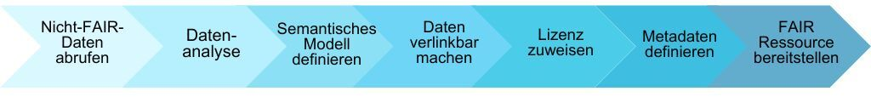
Schritte des FAIRification-Prozesses
Nicht-FAIR-Daten abrufen
Analyse der Daten: Untersuchung der Inhalte und Struktur der Daten: Welche Konzepte sind enthalten? Wie sind die Daten strukturiert?
Semantisches Modell definieren: beschreibt Bedeutung der enthaltenen Entitäten und Relationen.
Daten verlinkbar machen: Anwendung des semantischen Modells, um die Daten verlinkbar zu gestalten und so die Interoperabilität und Wiederverwendbarkeit zu fördern.

Slide 16
Schritte des FAIRification-Prozesses
Lizenz zuweisen.
Metadaten definieren: Metadaten unterstützen alle Aspekte von F.A.I.R. und sollten umfassend und aussagekräftig sein.
F.A.I.R.-Ressource bereitstellen: Die F.A.I.R.-Datenressource (einschließlich Metadaten und Lizenz) wird bereitgestellt, damit die Metadaten durch Suchmaschinen indexiert und die Daten abgerufen werden können.

Slide 17
Anwendung der F.A.I.R.-Prinzipien auf DL-Modelle für EO-Daten
fördern Open Science und Big Data
zunehmende Nutzung von freier und offener Software (FOSS) und die Entwicklung öffentlicher Evaluationsplattformen ermöglichen es, Datenprodukte transparent und effizient zu erstellen
Bereitstellung von trainierten Modellen und experimentellen Designs in öffentlichen Repositories beschleunigt den Fortschritt, da nicht jeder von Grund auf neu anfangen muss
Notes:
Die F.A.I.R.-Prinzipien fördern die Transparenz in der Wissenschaft und erleichtern den Zugang zu großen Datenmengen.
Durch die Nutzung von freier und offener Software (FOSS) können Forscher weltweit auf diese Tools zugreifen und ihre Forschung effizienter gestalten. Dies unterstützt die Idee von Open Science, bei der Daten und Forschungsergebnisse offen geteilt und weiterentwickelt werden.
Diese Datensätze bieten eine standardisierte Grundlage für den Vergleich von Modellen, was besonders im Bereich Big Data hilfreich ist, da große Datenmengen effektiv verwaltet und analysiert werden müssen.
Durch die Veröffentlichung in öffentlich zugänglichen Formaten wird unnötiger Rechenaufwand reduziert.

Slide 18
Ziele der F.A.I.R.-Prinzipien für DL-Modelle in EO
Systematische Dokumentation und Bereitstellung in durchsuchbaren Repositories
Einhaltung von Standards für Metadaten, Lizenzen und Dokumentation von Herkunft, Entstehungsprozess und sämtlichen Änderungen
Förderung nachhaltiger Nutzung und wissenschaftlicher Zusammenarbeit

Slide 19
Schlussfolgerung
Zusammengefasst stellen die F.A.I.R.-Prinzipien sicher, dass Daten nicht nur für aktuelle Forschungsfragen, sondern auch für zukünftige Generationen von Forschenden verfügbar und verständlich bleiben.
Notes:
Die F.A.I.R.-Prinzipien sind entscheidend für wissenschaftlichen Fortschritt. Ihre Anwendung verbessert die Zusammenarbeit und den Datenzugang.

Slide 20
Quellen
Zitat Bollacker: https://www.americanscientist.org/article/beautiful-data
F.A.I.R. Prinzipien: https://www.go-fair.org/fair-principles/
How to go F.A.I.R.: https://www.go-fair.org/how-to-go-fair/
FAIRification Process: https://www.go-fair.org/fair-principles/fairification-process/
YouTube: How to be F.A.I.R. with your Data: https://youtu.be/5OeCrQE3HhE?si=LC3114uYoc94_M8-
Wilkinson, M. D., Dumontier, M., Aalbersberg, I. J., et al. (2016). The FAIR guiding principles for scientific data management and stewardship. Scientific Data, 3, 160018. https://doi.org/10.1038/sdata.2016.18
Engelhardt, C. (2022). How to be FAIR with your data. https://doi.org/10.17875/gup2022-1915
Dimitrovski, I., Kitanovski, I., Kocev, D., & Simidjievski, N. (2023). Current trends in deep learning for Earth Observation: An open-source benchmark arena for image classification. ISPRS Journal of Photogrammetry and Remote Sensing, 197, 18-35. https://doi.org/10.1016/j.isprsjprs.2023.01.014
Persello, C., Wegner, J. D., Hänsch, R., Tuia, D., Ghamisi, P., & Koeva, M. (2022). Deep learning and Earth observation to support the sustainable development goals: Current approaches, open challenges, and future opportunities. IEEE Geoscience and Remote Sensing Magazine, 10(2), 172-200. https://doi.org/10.1109/MGRS.2021.3136100
Yue, P., Shangguan, B., Hu, L., Jiang, L., Zhang, C., Cao, Z., & Pan, Y. (2022). Towards a training data model for artificial intelligence in earth observation. International Journal of Geographical Information Science, 36(11), 2113–2137. https://doi.org/10.1080/13658816.2022.2087223

Slide 21
Additional Content
Wie misst man, wie F.A.I.R. Daten sind?
→ FAIR Score
„Mit dem FAIR Score können wir die Nachnutzbarkeit von Forschungsdaten auf institutioneller Ebene bewerten. Unseres Wissens gibt es weltweit keine andere Einrichtung, die die FAIRness der von ihren Forschenden publizierten Forschungsdaten evaluiert und offenlegt.“ — Freie Universität Berlin
https://blogs.fu-berlin.de/open-access-berlin/2022/09/30/fairdatatadashboard/

Slide 22
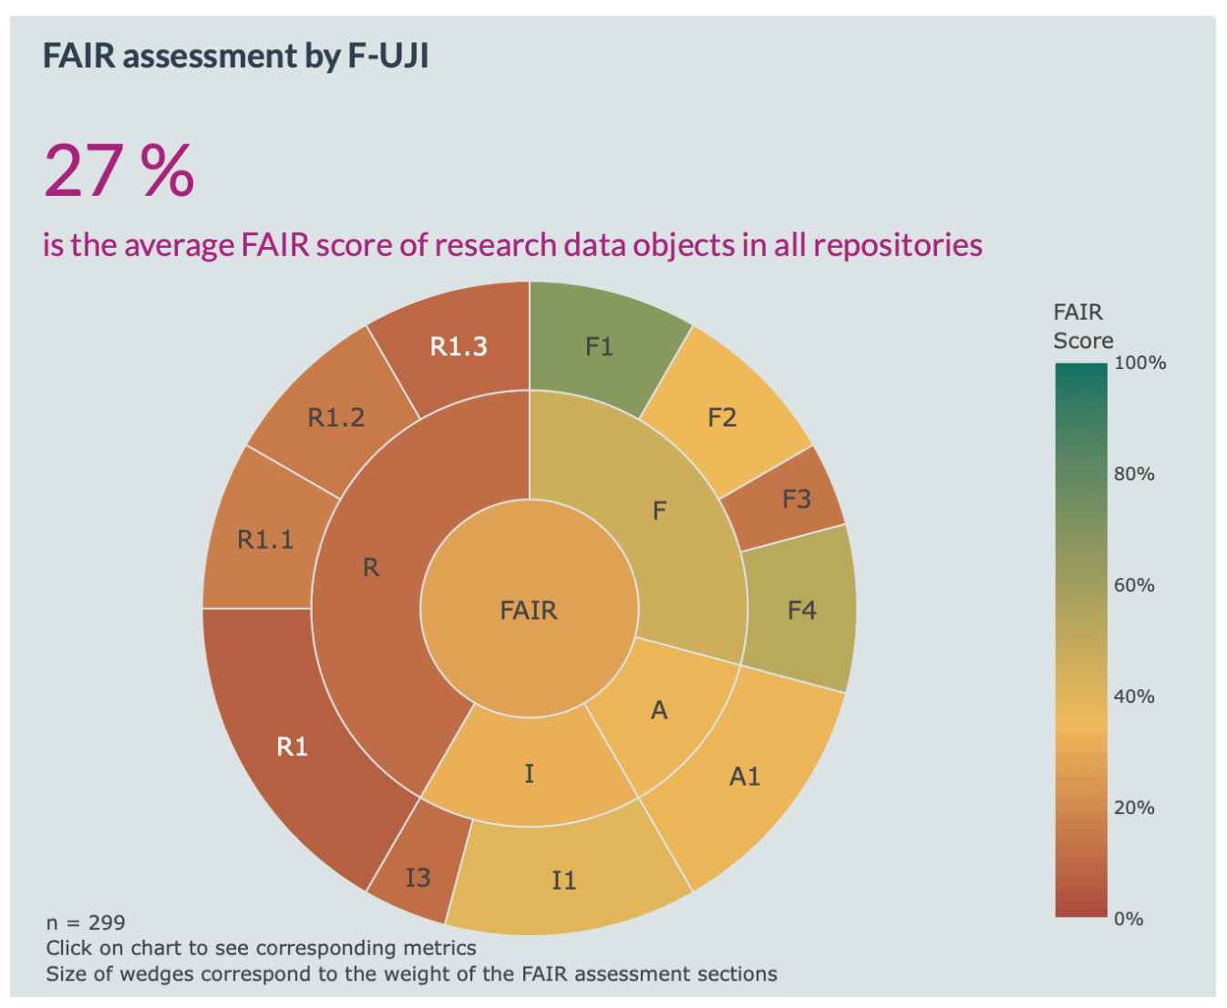
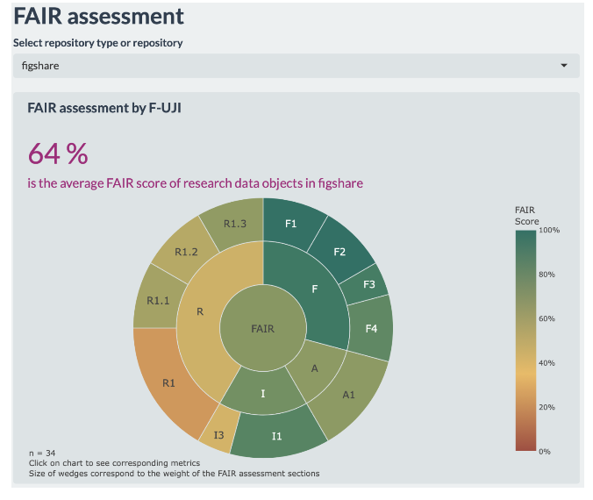
Schätzfrage: Wie hoch ist der FAIR Index für die Charité im Vergleich zu allgemeinen Repositories?
https://blogs.fu-berlin.de/open-access-berlin/2022/09/30/fairdatatadashboard/

